Slide 1
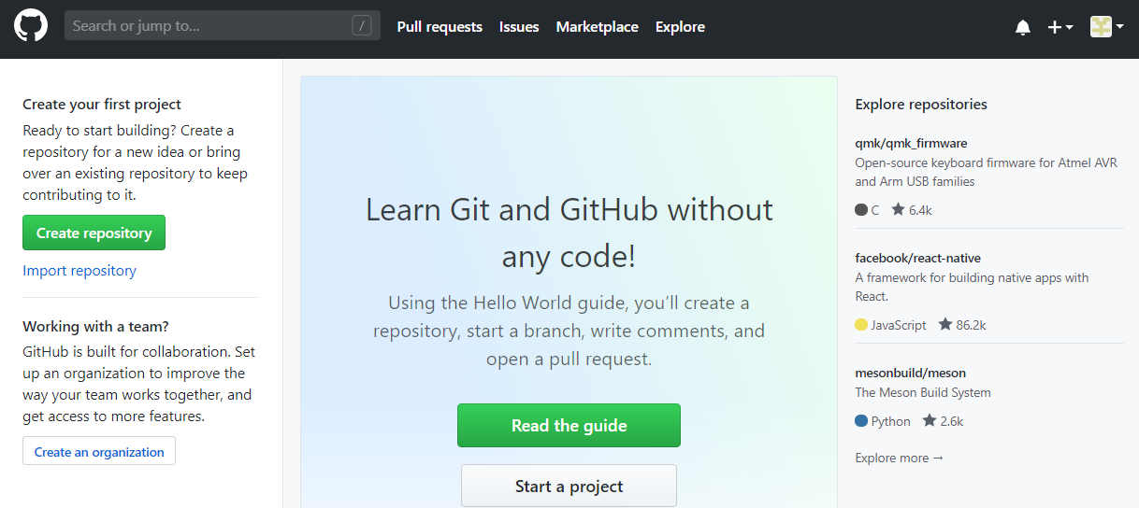
↓ここをクリックするとホーム画面に戻る
ここをクリックしてリポジトリを新規作成

Slide 2
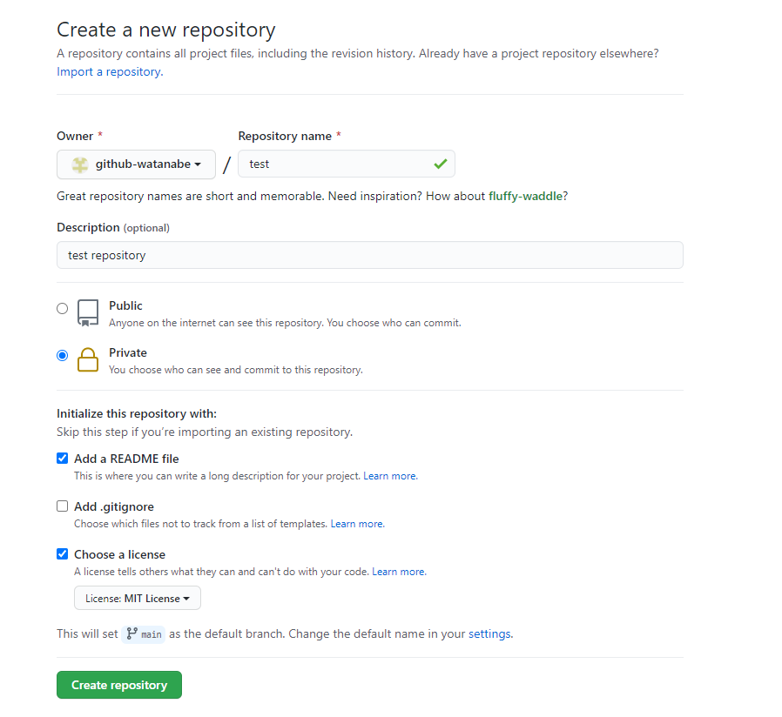

Slide 3
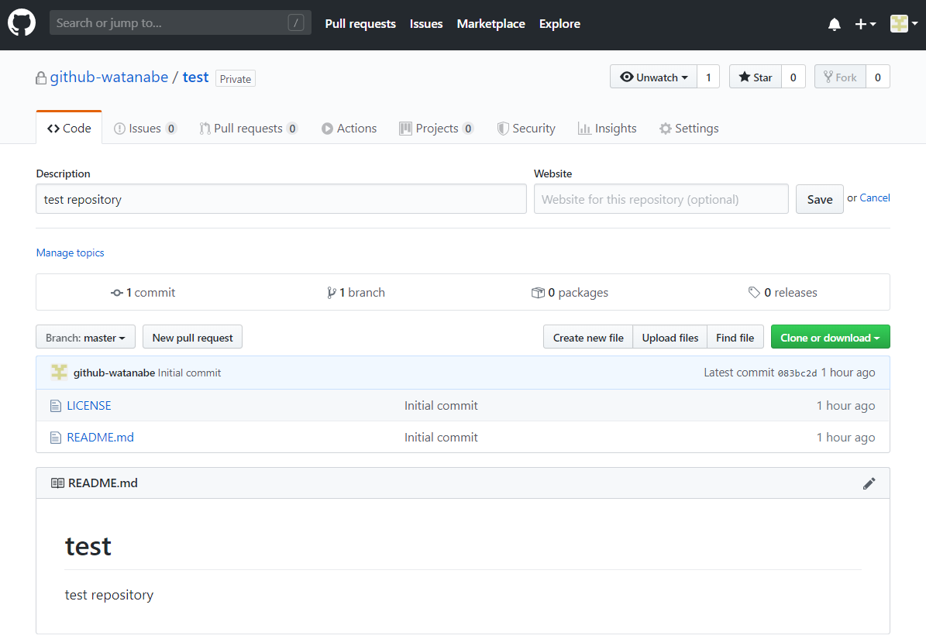

Slide 4
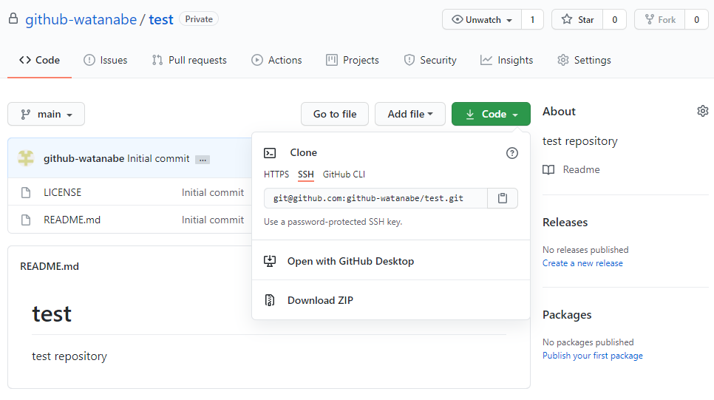

Slide 5
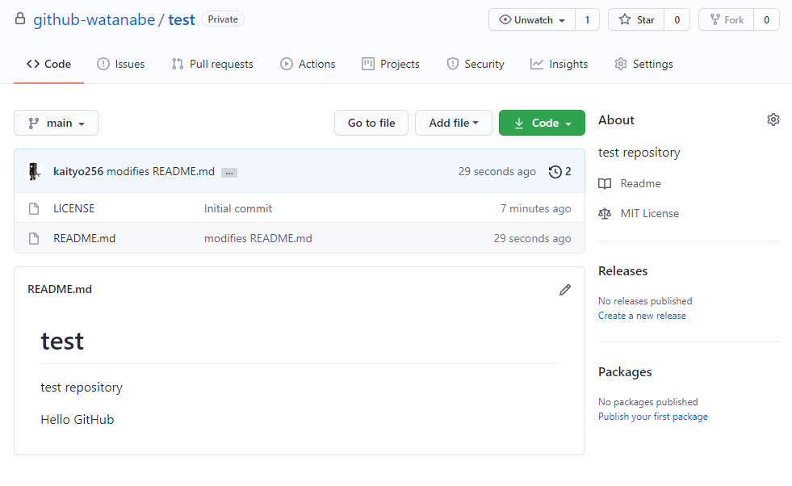

Slide 6
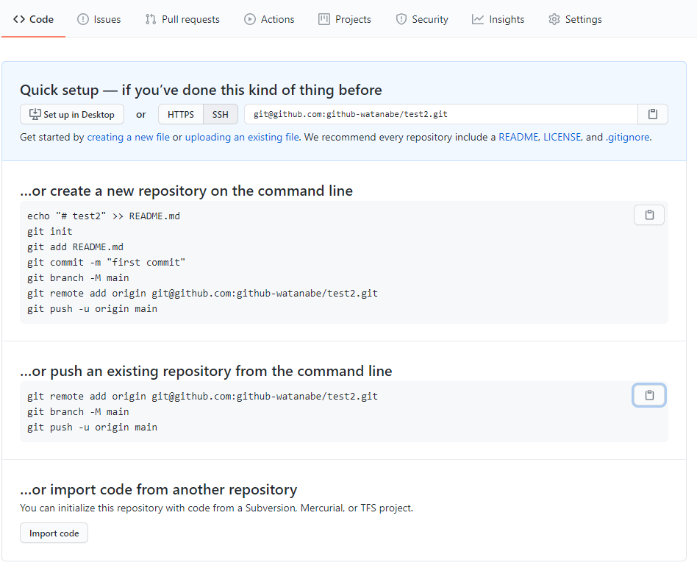

Slide 7
1. GitHubでリポジトリを作成
ローカル
GitHub
2. ローカルにclone
ローカル
GitHub
2. ローカルで修正
2. GitHubにpush
二日前

Slide 8
ローカル
GitHub
1 GitHubでリポジトリを作る
git clone
2 ローカルにクローン
3 ローカルで修正 (歴史追加)
git push
4 リモートにプッシュ

Slide 9
ローカル
GitHub
1. ローカルでリポジトリを作る
2. GitHubに空リポジトリを作る
git remote add
3. ローカルにリモートの
場所を教える
git push
4. リモートにプッシュ

Slide 10
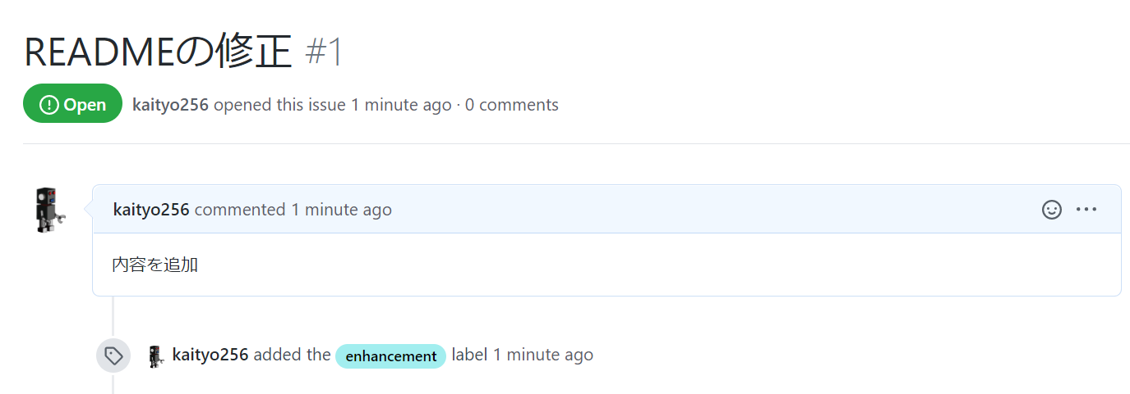
issue番号

Slide 11
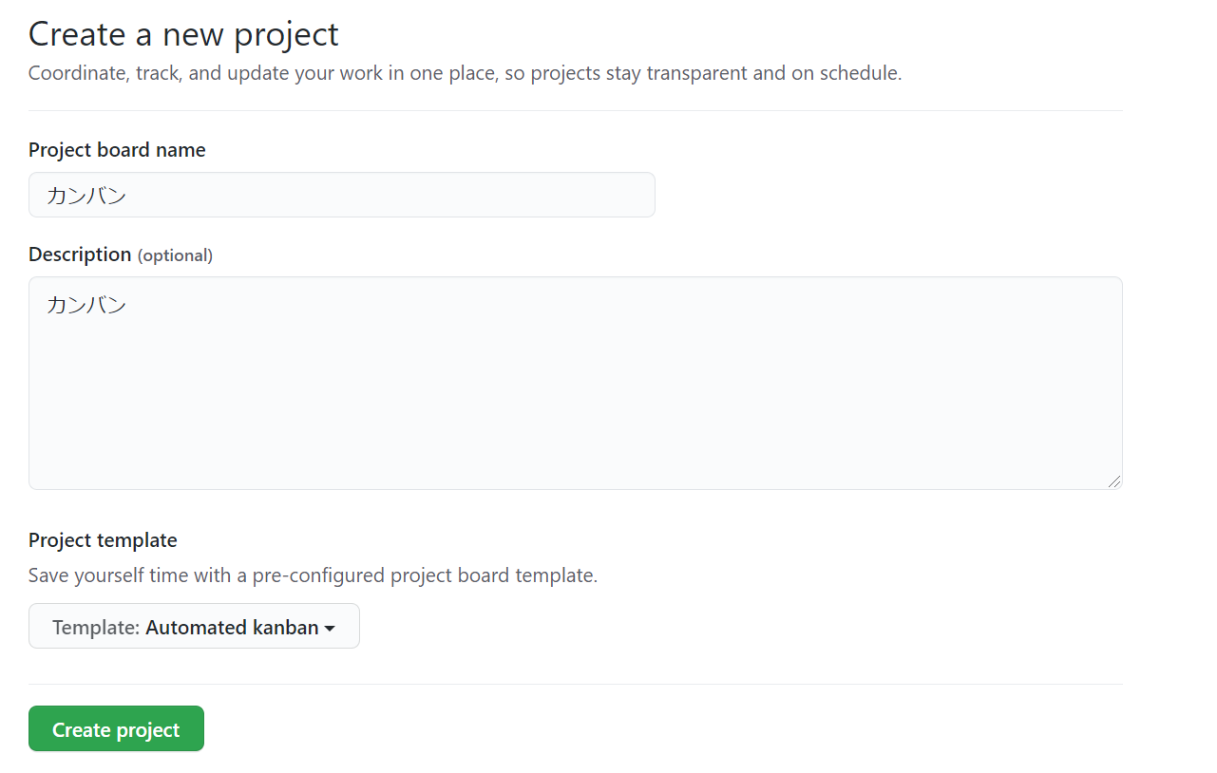

Slide 12
